Slide 1
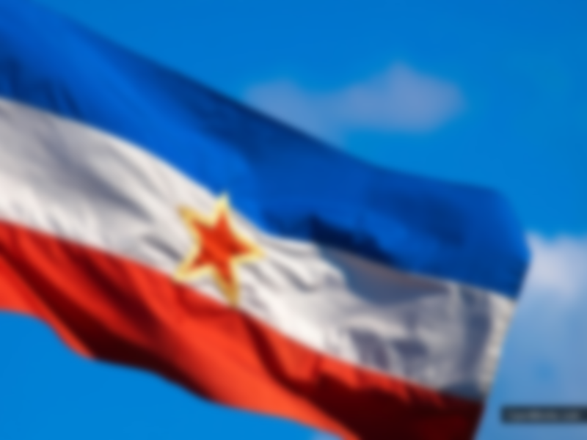
Югославія
Jugoslavija

Slide 2
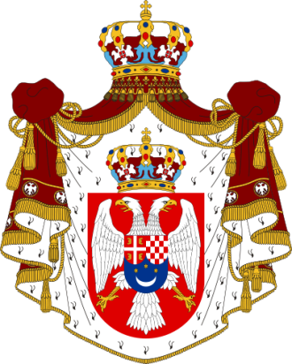
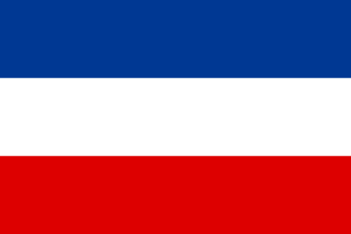
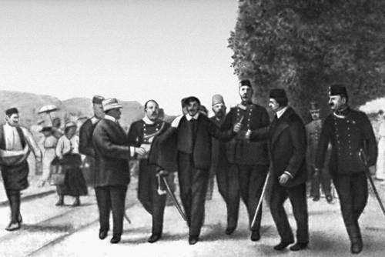
Королівство Югославія - королівство на Балканах, яке існувало в міжвоєнний період 1918—1941
Було утворене 1918 року зі Словенії, Хорватії, Боснії і Герцеговини, Сербії і Чорногорії, з краями Косово, Воєводина і Вардарська Македонія, що були частинами Сербії.
До 1929 р. мало офіційну назву Королівство Сербів, Хорватів і Словенців, але термін «Югославія» був вживанний від самого початку.
17 квітня 1941 Югославію окуповали нацистська Німеччина, фашистська Італія, Угорщина та Болгарія, які й поділили між собою значну частину території королівства. На решті території до 1944—1945 рр. існували напівнезалежні держави Хорватія та Сербія.

Slide 3
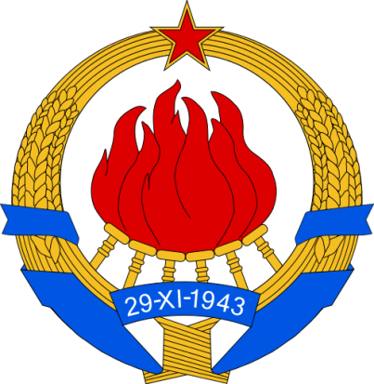
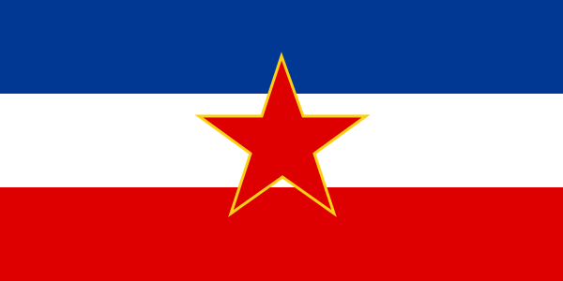
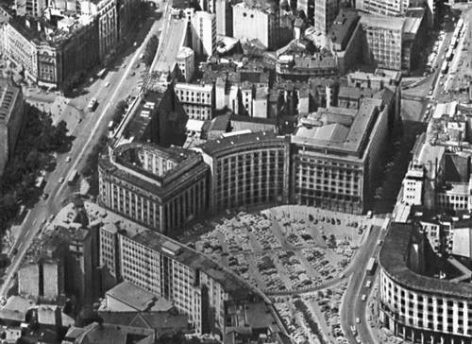
Соціалісти́чна Федерати́вна Респу́бліка Югосла́вія — колишня югославська держава, яка існувала у 1945—1992 роках
Соціалістична Федеративна Республіка Югославія була проголошена на зборах комуністичних югославських партизанів у Яйце (29 листопада — 4 грудня 1943). Після визволення країни 9 травня 1945 територія повністю контролювалася Народно-визвольним військом Югославії (НВВЮ) під проводом Йосипа Броз Тіто і комуністичної партії.
Установчі збори проголосили 29 листопада 1945 року Югославію Федеративною Народною Республікою (ФНРЮ), а 30 січня 1946 р. схвалено конституцію ФНРЮ.
м. Бєлград, площа Маркса і Енгельса
КПЮ стала єдиною політичною партією, змінила низку статей конституції (з 1946 р.) та формально перебрала повну владу.
За часів правління Йосипа Броз Тіто (до 1980 року) країна була активним членом Руху неприєднання.
У 1991—1992 роках внаслідок етнічних конфліктів, що переросли у війну, Югославія почала розпадатись. Словенія і Хорватія проголосили незалежність 25 червня 1991, 8 вересня 1991 Македонія, 5 квітня 1992 Боснія і Герцеговина. Сербія і Чорногорія проголосили Федеративну Республіку Югославія.

Slide 4
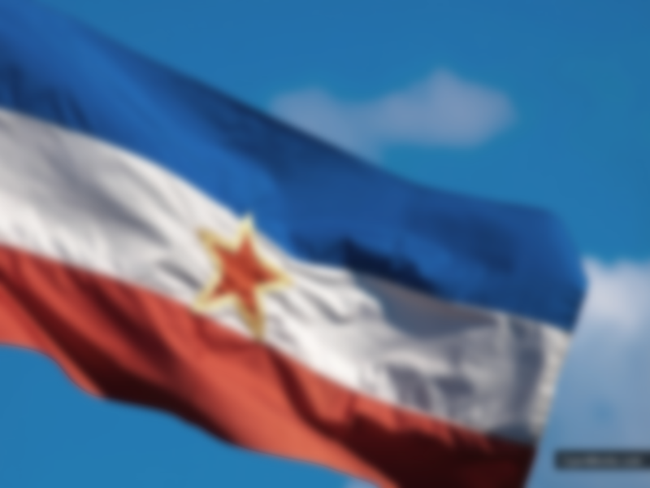
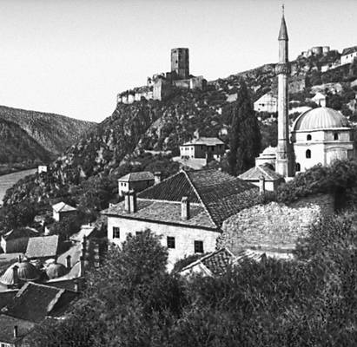
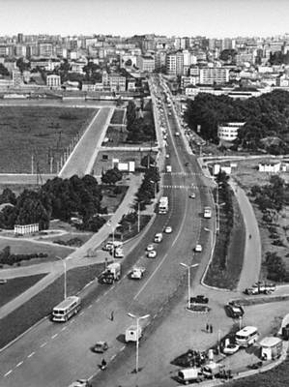
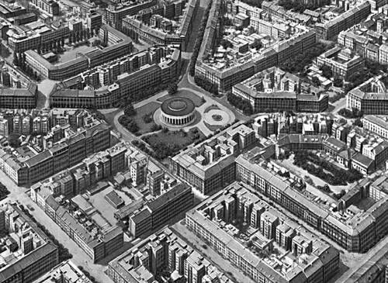
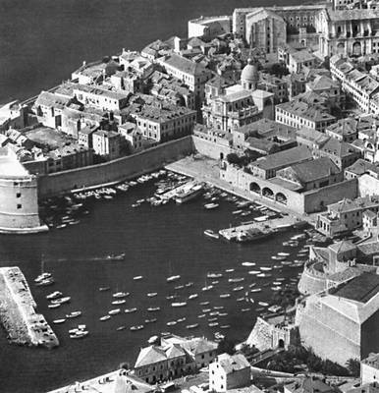
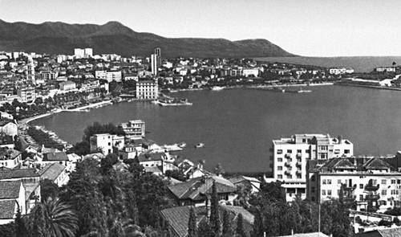
пос.Почитель, Динарські гори
м. Загреб
м. Бєлград
м. Спліт
м. Дубровнік

Slide 5
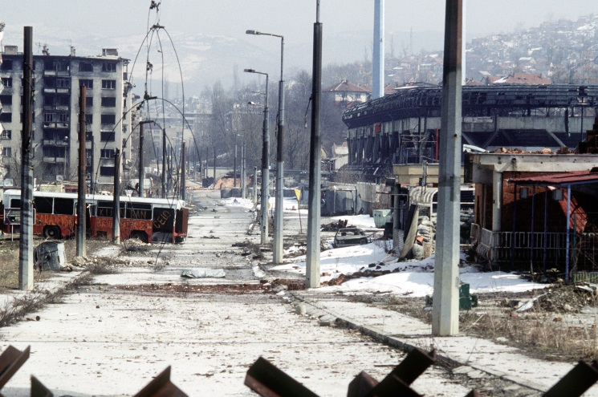
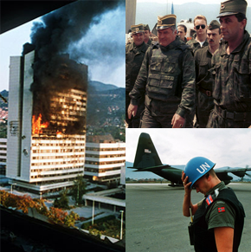
Югославські війни
низка військових конфліктів, що відбувалися на території колишньої республіки Югославії у період між 1991 та 2001 роками і були проявом дезінтеграційних процесів в державі, що полягали у прагненні народів Югославії здобути свою державну незалежність та у прагненні переважно сербських сил не допустити цього. Завершились війни утворенням нових незалежних держав.
Югославські війни головним чином відбувались між сербами, які прагнули зберегти Югославську державу та народами, що добивались незалежності від неї — хорватами, боснійцями, словенцями та албанцями, а також між хорватами і боснійцями у Боснії та Герцеговині і між македонцями та албанцями в Республіці Македонія. Югославські війни відбувались на території усіх шести колишніх республік Югославії і призвели до перетворення їх на незалежні держави. Безпосереднім результатом конфлікту стало проголошення сьомої незалежної держави Косово. Югославські війни стали одним з наймасштабніших військових конфліктів XX століття, вони супроводжувались значними руйнуваннями, великими людськими жертвами та великою кількістю скоєних військових злочинів.

Slide 6
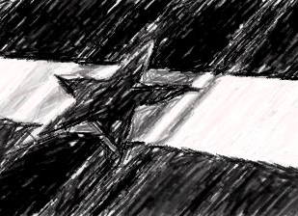
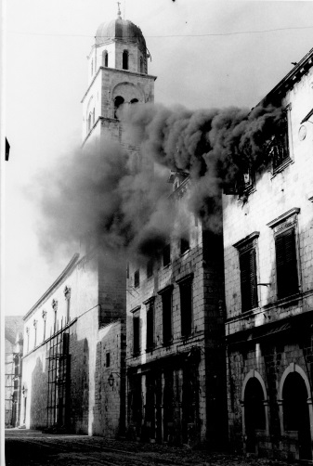
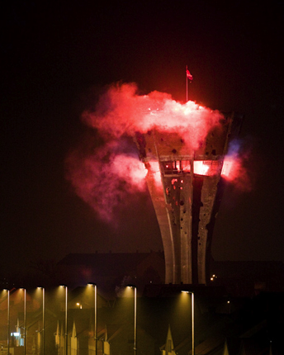
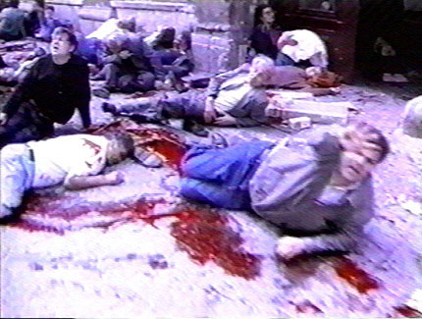
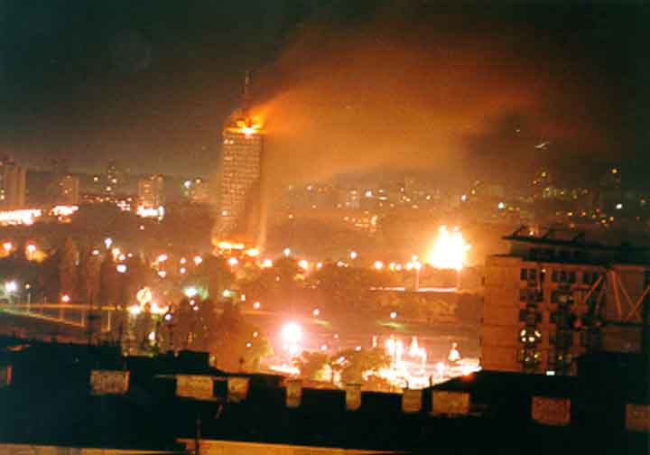
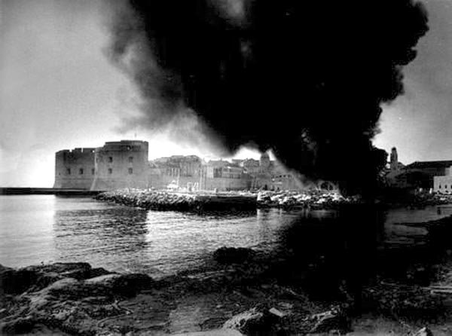
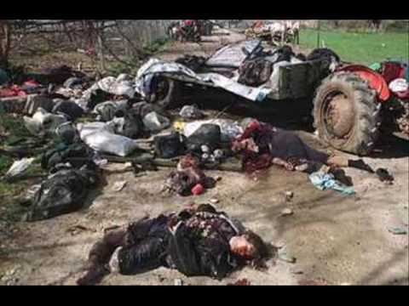
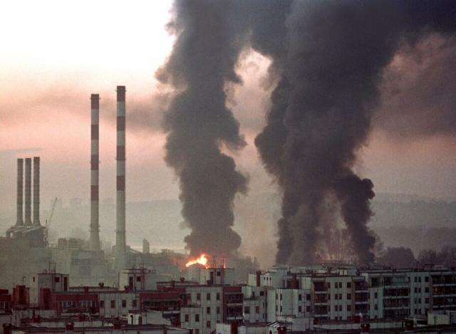
Югославські війни можна розділити на дві основні групи:
Війни під час розпаду Югославії:
1. Війна Словенії за незалежність (1991) (Десятиденна війна)
2. Війна Хорватії за незалежність (1991—1995)
3. Боснійська війна (1992—1995)
-Операція НАТО в Боснії та Герцеговині (1995)
Конфлікти в регіонах, населених албанцями:
1. Війна в Косові (1998—1999)
-Операція НАТО в Югославії (1999)
2. Конфлікт у Південній Сербії (2000-2001)
3. Конфлікт в Македонії (2001)

Slide 7
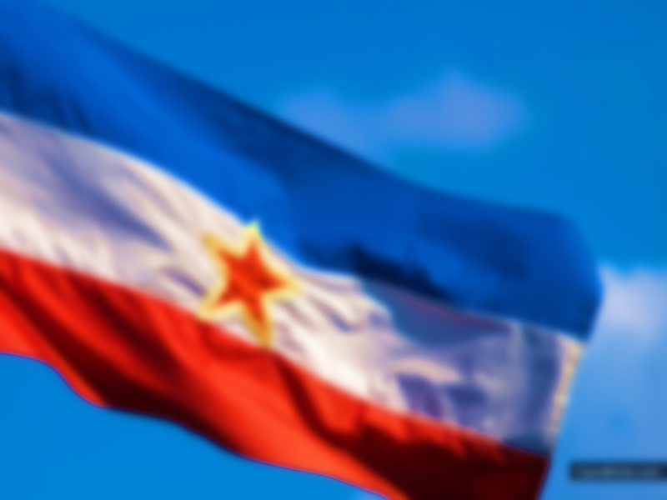
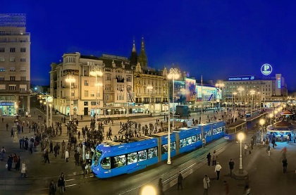
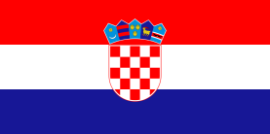
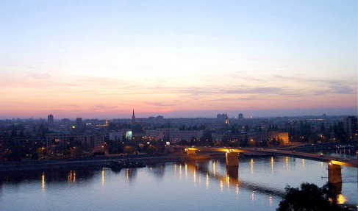
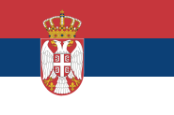
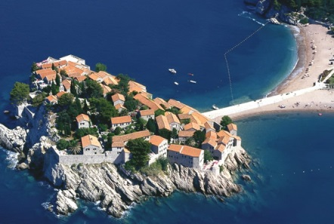
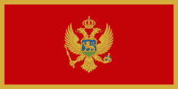
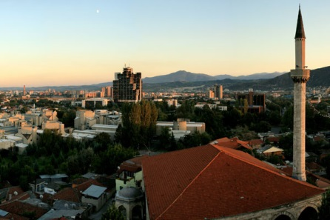
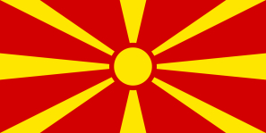
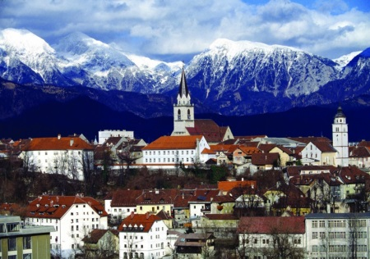
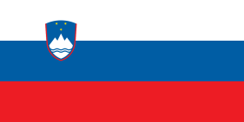
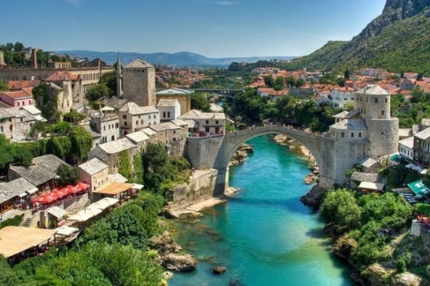
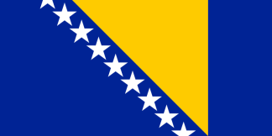
У ході громадянської війни від Великої Югославії в кінці XX століття відокремилися чотири з шести союзних республік (Словенія, Хорватія, Боснія і Герцеговина, Македонія). Тоді ж на територію спочатку Боснії і Герцеговини, а потім автономного краю Косово були введені миротворчі сили ООН під керівництвом США. Для врегулювання, згідно з рішенням ООН, міжетнічного конфлікту між сербським і албанським населенням Косова край був переведений під протекторат ООН. Тим часом Югославія, в якій на початку XXI століття залишалося дві республіки, перетворилася в Сербію і Чорногорію: з 1992 по 2003 роках — Союзна Республіка Югославія (СРЮ), з 2003 по 2006 роках — конфедеративний Державний Союз Сербії і Чорногорії. Югославія остаточно припинила існування з виходом з союзу Чорногорії 3 червня 2006 р.

